Slide 1
Cvičenia č.34 - 37
Prvý ročník (30.11.-4.12. 2020)

Slide 2
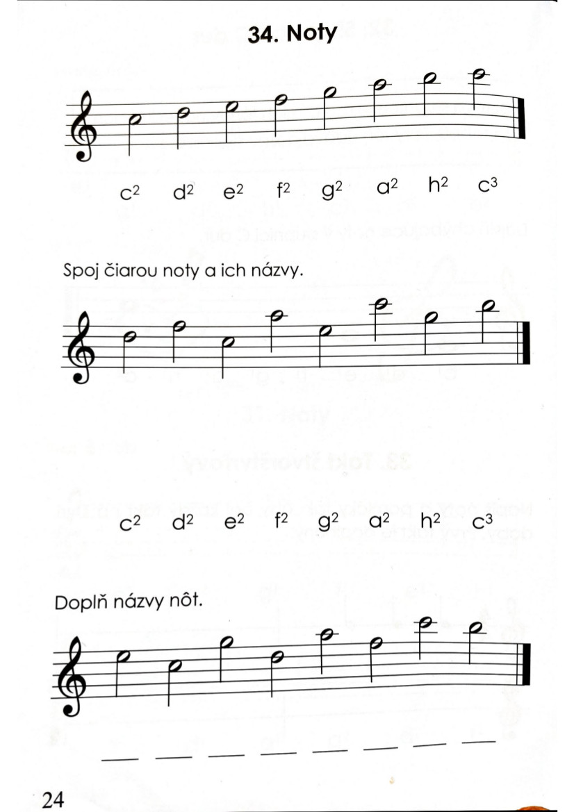
cvičenie č.34: podľa 1.riadku sa nauč, ako za sebou nasledujú noty v dvojčiarkovanej oktáve. V 2.riadku pospájaj každú notu s jej názvom, ku ktorému patrí. V 3.Riadku doplň názvy nôt aj s číslom dvojčiarkovanej oktávy. Pomôcka: môžete vychádzať z noty c²

Slide 3
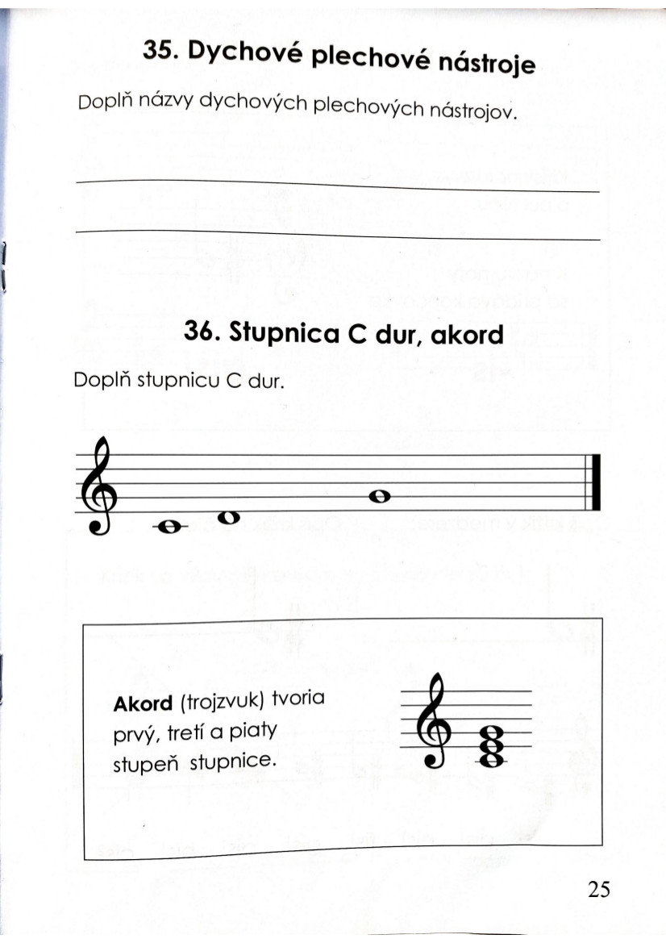
cvičenie č.35 vynecháme. Vrátime sa k nemu na budúcu hodinu. Cvičenie č. 36: zopakujte si, čo sme sa už naučili o stupnici C dur. Na konci cvičenia je poučka, ktorú sa naučte naspamäť. Budeme sa k nej vracať. Tiež si všimnite, ako sa zapisuje akord C dur. Nacvičte si jeho zapisovanie do notového zošita. (zapíšte jeden riadok)

Slide 4
A teraz si zaTVORte oči a skúste vymenovať tóny hudobnej abecedy smerom hore, aj dole:
C, D, E, F, G, A, H, C (SMER NAHOR V NOTOVEJ OSNOVE)
C, H, A, G, F, E, D, C
(SMER NADOL V NOTOVEJ OSNOVE)

Slide 5
Výborne! Ak ste všetko zvládli, vráťte sa na začiatok a všetko si preopakujte!
Vypracované úlohy mi posielajte na mail michal.janiga@zuspmb.sk. Pokiaľ máte nejasnosti so zadaním, môžete mi taktiež napísať na tento mail. Nech sa vám dobre pracuje!

